Slide 1
Initiation au C# / LINQ / Couche d’accès aux données / ORM
Premier cours sur les bases du langages et du Framework ainsi que des outils disponibles pour réaliser des application .NET

Slide 2
Sommaire
Introduction sur les rudiments du langage (syntaxe, découverte de l’environnement Visual Studio, bonnes pratiques, etc…).
Introduction sur l’utilisation des collections, tableaux, énumérations, méthodes d’extensions, exceptions.
Introduction à LINQ.
Qu’est ce qu’un ORM? Introduction à Entity Framework.
Création d’une couche d’accès aux données.
Tests unitaires.

Slide 3
Syntaxe de base du C#
Langage orienté objet proche du JAVA.
Fichiers avec .cs pour extension.
Le code C# est une suite d’instructions qui se terminent par un point virgule.
Blocs de code (classes, fonctions, etc…) définies par des accolades.
Il est possible d’ajouter des commentaires « // », « /* » et « */ ».

Slide 4
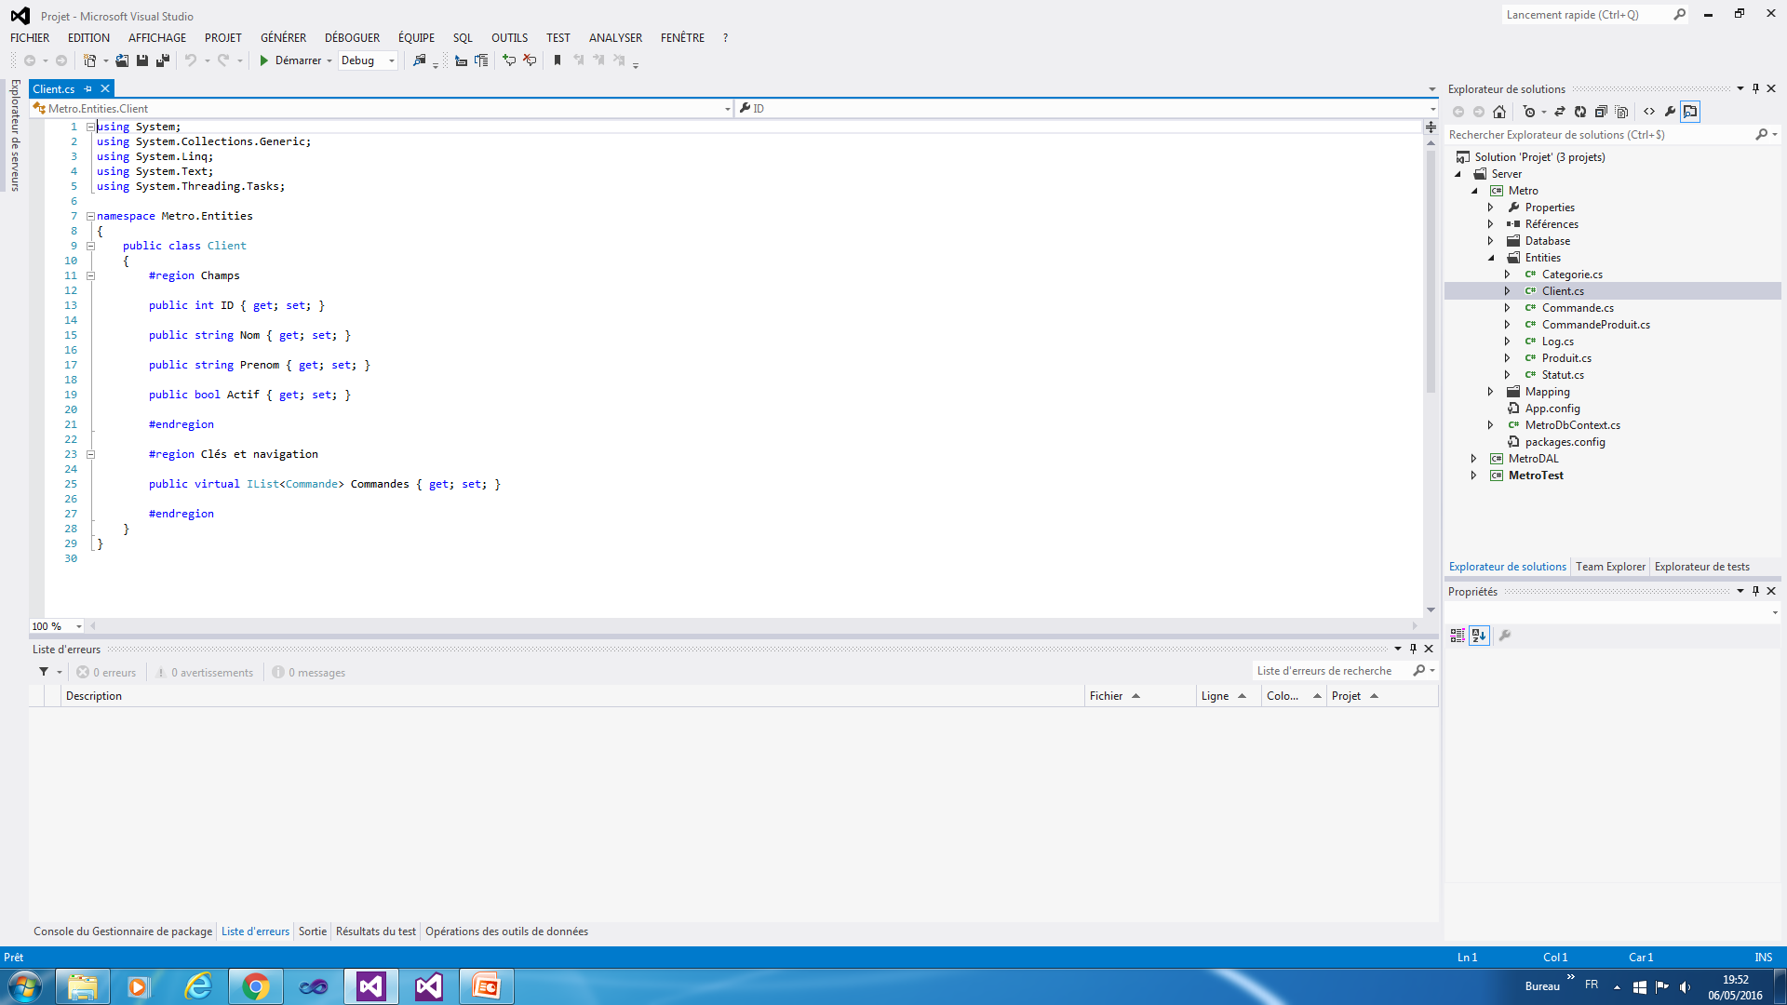
Présentation rapide de Visual Studio

Slide 5
Présentation rapide de Visual Studio
De gauche à droite on a :
Explorateur de serveur : Explorer un serveur SQL, un serveur IIS, Azure, etc.
Fenêtre dédiée au code (peut être scindée).
Explorateur de la solution (arborescence).
En bas, on retrouve par défaut les sorties :
Liste des erreurs, des avertissements.
Sorties.
Les recherches.
Eléments issus du contrôle de code source.

Slide 6
Présentation rapide de Visual Studio
Visual Studio est configurable en fonction du besoin!!
Régler les tailles des volets.
Le menu « affichage » permet de disposer de plus d’options.
Utilisation des points d’arrêt.
Configuration des points d’arrêts (exemple : s’arrêter au dixième élément dans une boucle).
Le gestionnaire de package (NuGets).
Etc.
NB : Dernière version de Visual Studio : 2017

Slide 7
Variables
Les variables contiennent des données et sont utilisées dans des instructions.
Une variable est typée.
Exemple de type : Int16, Int32 (ou int), Int64, String, Decimal, Double, Float, etc…
NB : Différence entre String et string? Aucune, string est un alias c# pour le type System.String.

Slide 8
Méthodes
Permet de factoriser du code afin d’éviter d’avoir à le répéter et pouvoir le réutiliser. (DRY = Don’t Repeat Yourself).
Une méthode peut prendre des paramètres en entrée.
Une méthode retourne une valeur du type de retour à l’appelant de la méthode. Une méthode qui ne renvoie rien est préfixée du mot-clé void.
Une méthode est accessible en fonction de sa portée :
Internal : méthode accessible pour les méthodes internes de l’assembly.
Protected
Private
Public

Slide 9
Bonnes pratiques à respecter
Le nom des méthodes et des classes doivent commencer par une majuscule.
Une variable commence par une minuscule et ne contient pas « d’underscore ».
L’utilisation du mot clé var doit être la plus limitée possible (le typage est important en terme de maintenance).
Une classe par fichier. Eviter de créer plusieurs classes dans le même fichier.
Eviter les valeurs « codées en dur » (ou « hardcodée »).
Intercepter les erreurs et gérer les exceptions rigoureusement.

Slide 10
Bonnes pratiques à respecter
Attention aux erreurs « classiques » :
Les classes ajoutées sont par défaut INTERNAL. Il faut spécifier la portée PUBLIC pour la rendre accessible.
Faire attention aux namespaces d’une classe : Si on déplace une classe, le namespace n’est pas mis à jour. Idem si on renomme le dossier qui contient la classe.

Slide 11
Les tableaux
Permet de stocker plusieurs variables de même type.
Déclaré en spécifiant son type d’élément.
Tableau unidimensionnel / Tableau multidimensionnel.
Indexé à partir de 0.
Utilisation d’un foreach pour parcourir les valeurs.
Utilisation dans des fonctions, peut être passé en paramètre, etc.

Slide 12
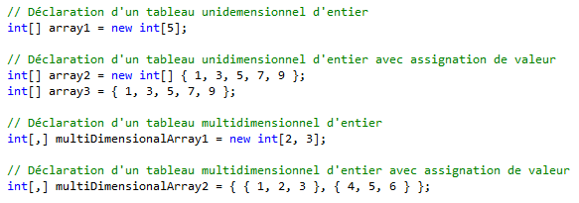
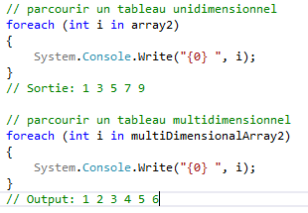
Les tableaux - exemple
Créer et initialiser des tableaux :
Parcourir des tableaux :

Slide 13
Les collections
Permet de créer des « groupes d’objets » de même type.
Le groupe d’’objet peut augmenter ou diminuer de façon dynamiquement en fonction des besoins (chose qui n’est pas possible avec les tableaux).
Différents types de collections :
List<T> : Représente une liste d’objets fortement typés accessibles par leur index.
Stack<T> : Représente une collection d’objet de type LIFO.
Queue<T> : Représente une collection de type FIFO.
Dictionnary<Tkey,Tvalue> : Représente une collection de paires clé/valeur organisées en fonction de la clé.

Slide 14
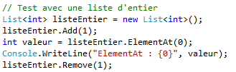
Les collections - exemple
Listes :
Accessibilité par index avec la méthode ElementAt.
Ajout par la méthode Add (AddRange pour ajouter plusieurs éléments d’un coup).
Suppression par la méthode Remove.

Slide 15
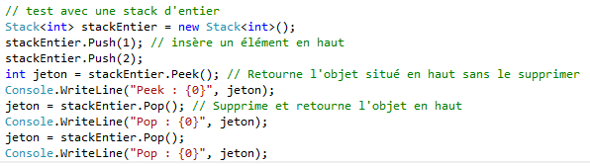
Les collections - exemple
Stacks :
Last In First Out.
La méthode Push insère des éléments en haut.
La méthode Peek et Pop retourne les éléments. Attention, la méthode Peek ne supprime pas l’élément.

Slide 16
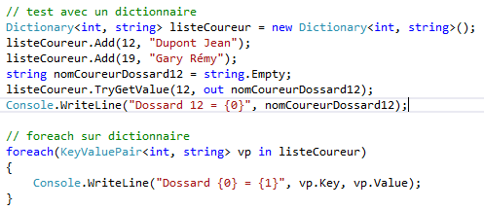
Les collections - exemple
Dictionnaire :
Ensemble de {clé – valeur}
Utilisation de la classe KeyValuePair pour un foreach
Méthode TryGetValue pour récupérer une valeur
Attention, on ne peut pas insérer deux fois la même clé dans un dictionnaire!

Slide 17
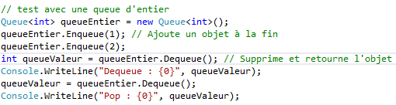
Les collections - exemple
Queues :
First In First out.
La méthode Enqueue permet d’ajouter des éléments.
La méthode Dequeue permet de récupérer les éléments (et les supprime au passage).

Slide 18
Les énumérations
Le mot clé enum est utilisé pour déclarer une énumération.
Une énumération est un ensemble de constantes nommées.
Par défaut, le premier énumérateur a la valeur 0, chaque énumérateur suivant à la valeur n+1.
A utiliser pour éviter des valeurs « hardcodées ».
Peut être utilisé dans des conditions ou comme paramètre d’une fonction.
IMPORTANT :
Il est impossible de créer une énumération de String.
Ne pas abuser des énumérations.

Slide 19
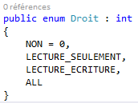
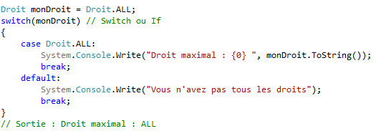

Les énumérations - exemple
Déclarer une énumération d’entier
Exemple d’utilisation
Exemple de « cast »

Slide 20
Les méthodes d’extensions
Les méthodes d’extensions permettent d’ajouter des méthodes à des types existants sans créer de type dérivé (ou hérité).
Une méthode d’extension est statique (déclaré comme static).
Une méthode d’extension doit forcément contenir un paramètre déclaré avec this. Le type de ce paramètre sera la type « étendu ».
Exemples d’utilisations :
LINQ est composée de méthodes d’extensions.
Ajouter des méthodes à la classes String pour tronquer une chaine.
Etc.

Slide 21
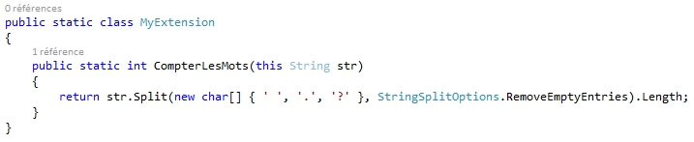

Les méthodes d’extensions - exemple
Exemple d’extension : Compter les mots dans une chaine de caractère :
Tester la méthode :
C’est à vous !
Ecrire une méthode d’extension pour réaliser la fonction miroir sur une chaine de caractère (exemple : « bonjour » devient « ruojnob »).

Slide 22
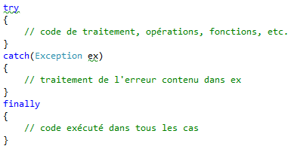
Le mécanisme d’exception
Permet de gérer les situations inattendues ou exceptionnelles lors de l’exécution d’un programme.
S’articule autour de trois mots clés : try, catch et finally.
Permet d’éviter une interruption du programme.

Slide 23
Le mécanisme d’exception
Les exceptions sont des types qui dérivent en définitive tous de System.Exception.
Toute instruction susceptible de lever une exception doit être incluse dans un bloc try.
Une exception est de nouveau « levable » à l’aide du mot throw.
Le bloc finally permet d’exécuter du code mais si le bloc catch a intercepté une erreur.
On peut créer nos propres expressions qui dérivent du type System.Exception.

Slide 24
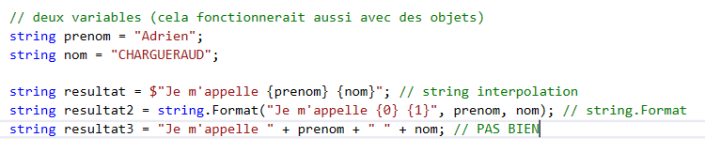
String Interpolation
Nouvelle syntaxe apparue depuis la version de C#6
Permet de concaténer des chaines de caractères
Identique à un string.Format, string.Concat, etc
Attention aux concaténations avec le symbole « + »
Pensez au StringBuilder pour des volumes importants

Slide 25

Propagation du null (null conditionnal operator)
Introduction d’un nouvel opérateur ?.
Accéder aux membres d'un sans lever une exception de type NullReferenceException dans le cas où l'objet est null.

Slide 26
Introduction à LINQ
LINQ = Language-Integrated Query.
Langage basé sur l’utilisation de méthode d’extension.
Outil permettant de créer des requêtes afin d’interroger des sources de données, on exécute une requête sur une source de donnée.
Toutes les opérations LINQ comportent 3 actions distinctes :
Obtenir la source de données.
Créer la requête .
Exécuter la requête.

Slide 27
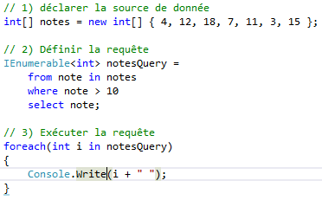
LINQ – Exemple de source – requête – exécution
Exemple utilisation de LINQ :
La source peut être une liste (type List<T>) et plus généralement les types qui prennent en charge IEnumerable<T>.
La source peut aussi être un tableau car il prend en charge l’interface IEnumerable<T>.
La requête sera présentée plus tard.
L’exécution est « différée ».

Slide 28
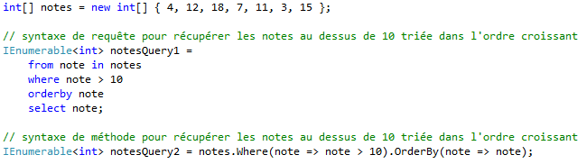
LINQ – syntaxe des requêtes
Il est possible d’écrire une requête LINQ de deux manières différentes :
La syntaxe de requête (Query Syntax).
La syntaxe de méthode (Method Syntax).
Le résultat des deux syntaxes est identique.
Exemple de syntaxe avec LINQ :

Slide 29
LINQ – syntaxe des requêtes
La syntaxe de requête est plus simple et plus facile à lire.
La syntaxe de méthode est la plus utilisée.
La documentation de l’espace de nom System.Linq utilise la syntaxe de méthode.
La suite du cours portera sur la syntaxe de méthode!

Slide 30
LINQ – la syntaxe de méthode
La syntaxe de méthode s’appuie sur des méthodes d’extensions LINQ :
Where()
First(), FirstOrDefault(), Last(), LastOrDefault(), Single(), SingleOrDefault()
Sum(), Average()
Max(), Min(), Count()
Any(), Contains()
Select(), SelectMany()
Include()
OrderBy(), OrderByDescending(), ThenBy(), ThenByDescending(), GroupBy()
Etc.
La syntaxe de méthode utilise principalement les expressions lambda.

Slide 31
LINQ – expressions lambdas
Les expressions lambda sont aujourd’hui utilisée massivement dans le Framework .NET.
LINQ utilise les expressions lambda.
Plus facile d’utilisation (voir exemple) que de déclarer des délégués (mot clé delegate).
Permet de faire abstraction du type.

Slide 32
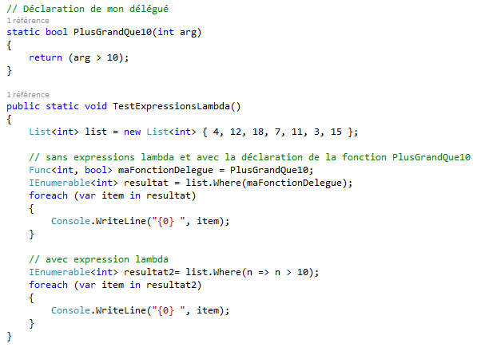
LINQ – expressions lambdas
Exemple avec et sans expressions lambda :

Slide 33
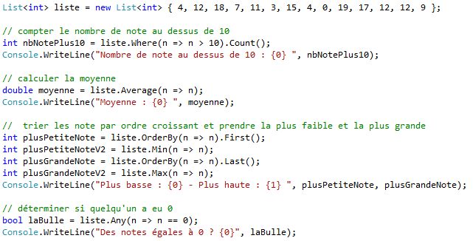

LINQ – quelques exemples

Slide 34
LINQ – pour aller plus loin
Il existe de nombreuses utilisations possibles de LINQ :
LINQ to XML permet de travailler avec des fichiers XML comme source de données.
LINQ to SQL permet de travailler avec des bases de données relationnelles comme source de données.
LINQ s’utilise aussi bien en asynchrone qu’en synchrone.

Slide 35
Object-relational mapping
L’ORM introduit des notions de relations entre objet :
Relation One-To-One.
Relation One-To-Many.
Relation Many-To-Many.
L’ORM permet d’accéder à la base de données, de l’interroger, de la modifier, etc.

Slide 36

Découverte Entity Framework
Entity Framework est un ORM propulsé par Microsoft (acronyme EF)
EF est actuellement dans sa version 6.0 et offre l’avantage de :
Fournir aux développeurs un mappeur objet relationnel qui permet d’utiliser des données relationnelles à l’aide d’objet .Net.
Permettre de faire « quasi » abstraction du code que l’on doit généralement écrire quand on souhaite accéder à une source de donnée.
EF n’est pas que compatible pour SQL Server, il peut fonctionner sur Oracle ou encore MySQL.

Slide 37
Entity Framework - installation
EF est totalement gratuit.
Disponible dans les packages NUGET donc facile d’installation.
Souvent mis à jour par la communauté.
Recommandé par Microsoft.
S’intègre dans n’importe quel type de projet (client léger, client lourd, application console, service, etc.).

Slide 38
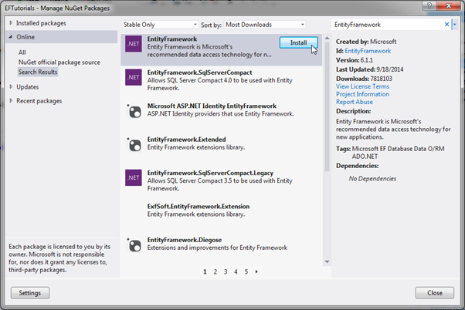
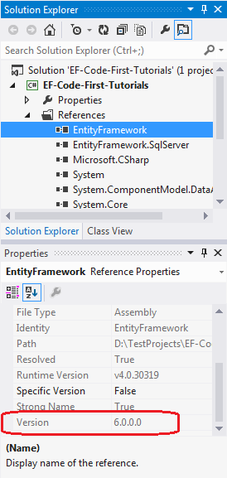
Entity Framework - installation

Slide 39
Entity Framework – approche
Il existe trois approches différente pour intégrer Entity Framework dans un projet .NET :
Database First : Une DB existe, on souhaite l’utiliser pour générer un modèle de données (vue designer)
Model First : Aucune DB n’existe, on souhaite en générer une depuis un modèle de données (vue designer)
Code First : Aucune DB, on souhaite en générer une depuis du code C# (pas de vue designer)
Aujourd’hui, Microsoft recommande l’approche Code First

Slide 40
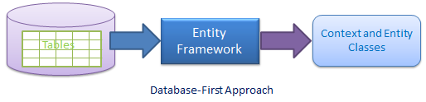
Entity Framework – Database First
Approche consistant à utiliser une base existante pour générer un modèle de données.
Utilisation de la vue Designer.
Création / génération d’un fichier au format EDMX.
Possibilité de mettre à jour le modèle rapidement et facilement.

Slide 41
Entity Framework – Database First
Avantages :
Simple d’utilisation.
Gain de temps dans le développement du modèle de données.
Très populaire dans certaines sociétés ou la base est développée séparément de l’application.
Inconvénients :
Plus difficile à customiser.
Beaucoup de code généré à surcharger pour de la customisation approfondie.
Manque de « contrôle ».

Slide 42
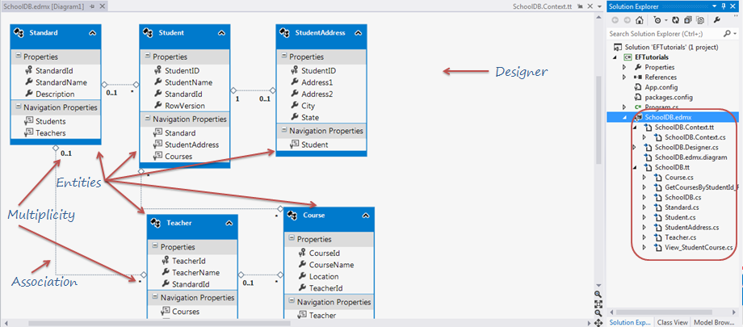
Entity Framework – Database First
Exemple d’un projet Database First :

Slide 43
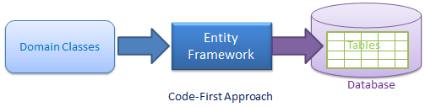
Entity Framework – Code First
Approche consistant à développer son propre modèle de données afin de générer la base de données correspondante.
Pas nécessaire d’utiliser la vue Designer.
Contrôle total du modèle de données.
Génération automatique de la base de données.

Slide 44
Entity Framework – Code First
Avantages :
Contrôle du modèle.
Possibilité de surcharger les classes facilement.
Pas de code généré, on génère la base.
Très populaire dans le monde du développement, pas de designer, code C# classique.
Très populaire dans certaines sociétés ou la base est développée séparément de l’application.
Inconvénients :
Plus difficile et plus long à mettre en place.
Les changements « manuels » en base doivent être répercuté manuellement sur votre code.
Plus « verbeux ».

Slide 45
Entity Framework – Code First
Afin de « lier » son propre modèle à la base de données (qui sera créée si elle n’existe pas), il existe deux méthodes:
Utiliser l’API Fluent.
Utiliser les DataAnnotations.
Attention, c’est soit une méthode soit l’autre, il est vivement déconseillé de faire un « mix » des deux.

Slide 46
Code First - DataAnnotations
EF fournit un certain nombre d’annotation pour arriver à créer un modèle de données en C# et ensuite pouvoir le retranscrire en base de données.
On applique des annotations sur les propriétés
Key : Marque la propriété comme clé primaire de la table
Timestamp : Marque la propriété comme une colonne de type timestamp
Required : Marque la propriété comme obligatoire (doit contenir une donnée)
MinLength et MaxLength
StringLength
Column : Spécifie le nom de la colonne et le type de donnée qui sera mappée avec la propriété
Table : Spécifie le nom de la table qui sera mappée avec la classe
Index : Permet la création d’un index pour une colonne spécifiée
ForeignKey : Permet de définir une clé étrangère

Slide 47
Code First – DataAnnotations Exemple
Exemple de classe utilisable avec du Code First
Un client est une entité composé d’un identifiant auto-généré et d’un nom
Un compte client est une entité composée d’un identifiant et d’un numéro
Un client peut avoir plusieurs comptes
Client
Compte Client

Slide 48
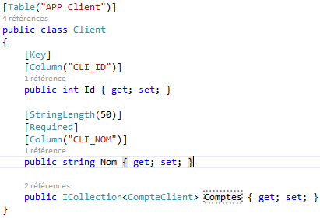
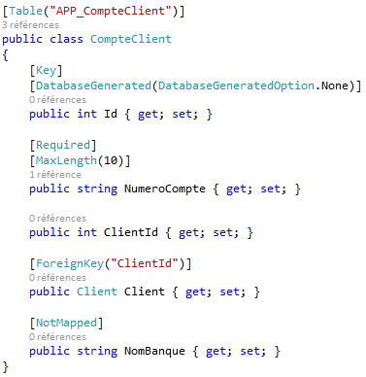
Code First – DataAnnotations Exemple
Classe Client.cs:
Classe CompteClient.cs:
Relation one-to-many.
L’annotation DatabaseGenerated permet de spécifier si l’id sera auto-incrément ou non (par défaut il l’est).
NotMapped ne créera pas le champ en base.

Slide 49
Code First – API Fluent
L’API Fluent est plus complexe à mettre en place que les DataAnnotations.
Elle offre cependant plus de fonctionnalité en terme de configuration.
Consiste à « Surcharger » la méthode OnModelCreating du contexte d’EF (override) pour ajouter les informations de « mapping ».
Une information de « mapping » est classe héritant de la classe EF EntityTypeConfiguration<Tentity>.

Slide 50
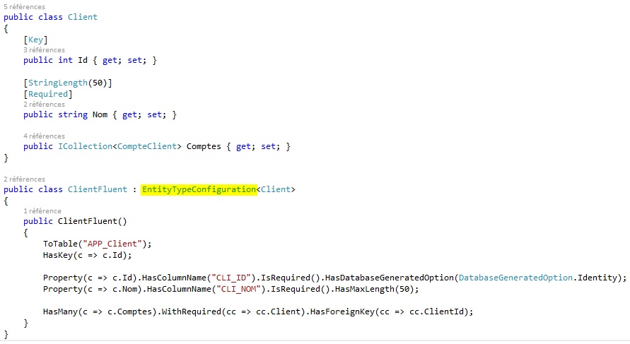
Code First – API Fluent Exemple
Classe Client.cs et ClientFluent.cs :
Une classe pour définir l’entité Client.
Une classe pour définir le « mapping » avec l’API Fluent.
L’API Fluent est prioritaire par rapport aux annotations.

Slide 51
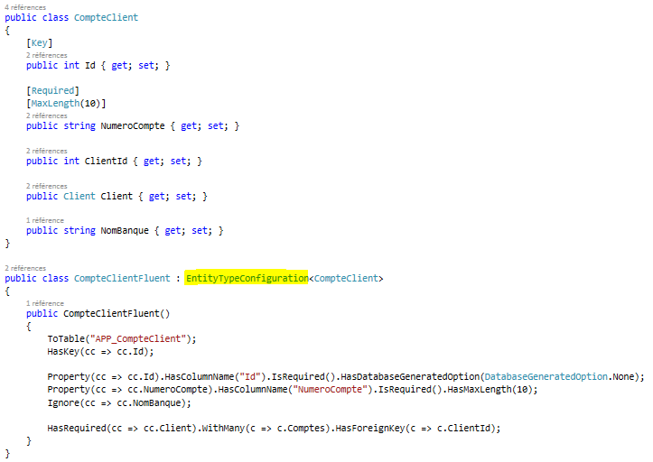
Code First – API Fluent Exemple
Classe CompteClient.cs et CompteClientFluent.cs :
Idem que dans la diapositive précédente.
Relation one-to-many entre ces deux entités déclarées avec l’API Fluent (disparition de l’annotation ForeignKey).

Slide 52
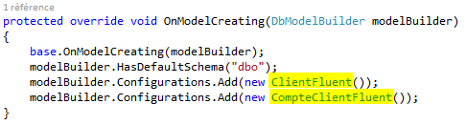
Code First – API Fluent Exemple
Attention, la création des EntityTypeConfiguration n’est pas suffisante, il faut ajouter ces classes dans le contexte !
La notion de contexte est expliquée juste après.
Surcharge de la méthode OnModelCreating .
Méthode OnModelCreating du contexte :

Slide 53
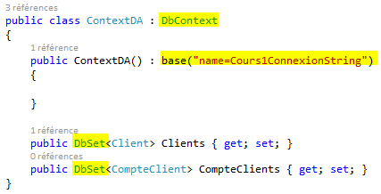
Entity Framework – Le contexte
Le contexte est nécessaire pour « instancier » et utiliser EntityFramework.
Il faut créer une classe héritant de la classe DbContext du Framework.
Permet de créer / se connecter à la base et de récupérer / insérer / mettre à jour des éléments.
Surcharge de DbContext.
Présence du constructeur par défaut avec le nom de la chaine de connexion à utiliser.
Présence de DbSet (ou IDbSet) pour se connecter aux tables (une par entité).

Slide 54
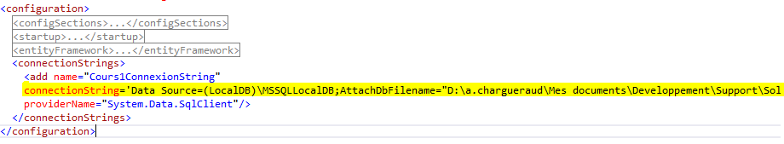
Entity Framework – La configuration
EF a besoin d’un fichier app.config pour fonctionner.
Ce fichier app.config permet de déterminer la chaine de connexion et quelques paramètres de bases d’EF.
Fichier XML.
Exemple de app.config :

Slide 55
Entity Framework – Exemple complet
Un exemple complet c’est :
Un contexte avec une configuration.
Un modèle mappé avec Fluent ou avec les DataAnnotation.
Des manipulations diverses des collections définies dans le contexte et correspondant à ce qu’il y a en base.
D’éventuels ajouts / suppressions ou modifications de données.
Voir solution Visual Studio fournie en annexe.

Slide 56
Entity Framework – pour aller encore plus loin
Excellente documentation sur EF : http://www.entityframeworktutorial.net/
Notion de requête synchrone, sauvegarde asynchrone.
Intercepteur.
Lazy / eager / explicit loading.
Optimisations possibles.
Etc.

Slide 57
Business Logic Layer
Le but de cette couche est d’éviter l’utilisation du contexte Entity Framework directement dans des contrôleurs, des view models, etc.
Permet de factoriser du code.
Couche d’accès aux données plus facilement réutilisable et ce peu importe le type d’application (client léger ou client lourd).
Gain de temps.
Existence de nombreux patrons de conceptions pour pallier à cette couche.

Slide 58
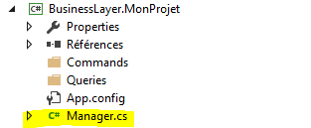
Business Logic Layer : Exemple
Exemple d’une Business Logic Layer « simplifiée » en utilisant les Queries / Commands.
Le Manager contient le constructeur qui va instancier le contexte Entity Framework.
Le Manager contient toutes les méthodes pour interagir avec Entity Framework.
Le répertoire Queries contient les classes pour récupérer les entités.
Le répertoire Commands contient les classes pour mettre à jour, ajouter ou supprimer une entité.

Slide 59
Business Logic Layer : Exemple
GetAllProduit
Manager
GetAll
ProduitQuery
IQueryable<Produit>
GetProduitByID(4)
Manager
GetByID
ProduitQuery
IQueryable<Produit>
AddProduct
Manager
Add
ProduitCommand
Int

Slide 60
Business Logic Layer : Conclusion
On distingue bien les Commands et les Queries.
La partie applicative utilise cette couche pour accéder ou modifier les données : Ne pas ajouter de couplage inutile.
On peut réutiliser ce manager en WPF dans un ViewModel, en ASP.NET dans un contrôleur, etc.
Ce n’est pas la seule solution possible :
Microservices
Utilisation d’un service avec une simple interface.
D’autres patrons de conceptions.
Etc.

Slide 61
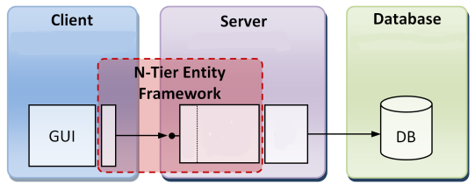
Récapitulatif
Client : ASP.NET MVC, WPF, etc.
Server : IIS
Database : SQL Server, Oracle, etc.
Service
BLL
EF

Slide 62
Test unitaire
Les tests unitaires permettent de vérifier le bon fonctionnement d’une portion de code définie.
Permet de valider le bon fonctionnement en testant un cas dont on connait le résultat à l’avance.
Utilisation de « Mock » si nécessaire.

Slide 63
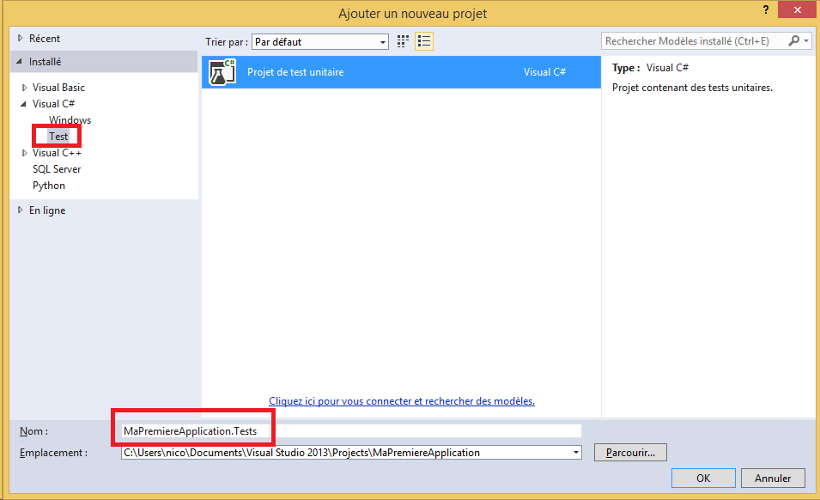

Test unitaire – intégration dans VS
Nécessite la création d’un projet de test sous Visual Studio.
Fourni un environnement structuré permettant l’exécution et le développement de test.
Créer un projet
Exemple de résumé

Slide 64
Test unitaire – classe et méthodes
Une classe de test est définie par l’annotation [TestClass].
Une méthode de test est définie par l’annotation [TestMethod].
Utilisation du mot clé Assert pour définir des assertions.
Pensez à inclure les using pour bénéficier des annotations.
Exécuter et déboguer les tests.
ATTENTION :
Si les annotations ne sont pas présentes, aucun test ne sera exécuté.

Slide 65
Test unitaire - assertions
Un test défini au minimum un Assert. La liste des assertions (non exhaustives) est la suivante :
IsTrue(Boolean) : Vérifie que la condition spécifiée est true.
IsNotNull(Object) : Vérifie que l’objet spécifié n’est pas null.
IsFalse(Boolean) : Vérifie que la condition spécifiée est false.
IsInstanceOf(Object, Type) : Vérifie que l’objet spécifié est une instance du type spécifié.
Equals : Détermine si deux objets sont égaux.
Etc.

Slide 66
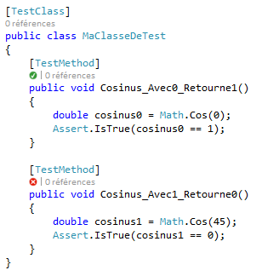
Test unitaire - exemple
Présence des Assert que le résultat attendu et le résultat obtenu.
Présence des annotations.
Nommage des méthodes de test.
C’est à vous !
Ecrire une classe de test pour tester la fonction factorielle (Math.Factorielle) qui avec 3 doit retourner 6.

Slide 67
Le pattern AAA
Pattern permettant de structurer et d’uniformiser ses tests.
On décompose un test en trois parties :
Arranger (Arrange) : Définir les objets, les variables nécessaires au bon fonctionnement de son test. On peut aussi introduire un mock à ce niveau-là dans certains cas.
Agir (Act) : On exécute l’action que l’on souhaite tester (en général, on appelle une méthode que l’on veut tester).
Auditer (Assert) : On vérifie le résultat obtenu par rapport aux données définies dans la première étape.

Slide 68
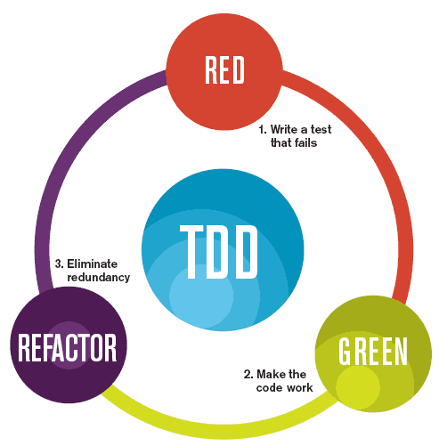
TDD : Test Driven Development
Développement piloté par les tests.
Permet de s’assurer de la solidité et de la garantie du code
Respecte la méthodologie de travail suivante :
Ecrire un test et vérifier qu’il échoue.
Ecrire le code minimal pour valider le test
Refactoriser le code si possible

Slide 69
Test unitaire – pour aller plus loin
Il existe de nombreuses annotations supplémentaires à utiliser dans des classes de test :
TestInitialize : Identifie la méthode à exécuter avant le test pour configurer les ressources requises par tous les tests dans la classe de test.
TestCleanup : Identifie la méthode qui contient le code à utiliser une fois tous les tests exécutés pour libérer les ressources.
Page MSDN de tout ce qui existe : TestTools.UnitTesting.

